Slide 1
Quản Lý Tài Nguyên Tĩnh Và Thư Mục Tĩnh Trong Spring Boot
Giảng viên hướng dẫn: Lê Quang Thái
Nhóm: 37
Danh sách thành viên:
Võ Văn Đức 20110635
Ôn Gia Phú 20110697
Nguyễn Khắc Quang Huy 20110651

Slide 2
NỘI DUNG CHÍNH
01
02
03
04
05
Giới thiệu về tài nguyên tĩnh và thư mục tĩnh
Cách tổ chức tài nguyên tĩnh và thư mục tĩnh trong SpringBoot
Bảo mật khi quản lý tài nguyên tĩnh và thư mục tĩnh
Cấu hình
Demo cách sử dụng kết hợp với Thymeleaf

Slide 3
01 Giới thiệu về tài nguyên tĩnh và thư mục tĩnh
Tầm quan trọng của việc quản lý tài nguyên tĩnh trong ứng dụng Web
Tốc độ tải trang
Tiết kiệm băng thông mạng
Tích hợp với công cụ Frontend
Phát triển song song
Dễ bảo trì và quản lý
Notes:
Mỗi khi người dùng truy cập vào ứng dụng web, những tài nguyên tĩnh được cấu hình lưu vào bộ nhớ cache của trình duyệt sẽ được lưu trên phía client. do đó, sau lần truy cập ban đầu, trình duyệt có thể tải tài nguyên từ bộ nhớ cache của nó thay vì tải lại từ máy chủ.
Tăng tốc độ tải trang: Trình duyệt có thể nhanh chóng tải các tài nguyên từ bộ nhớ cache, giúp trang web tải nhanh hơn và cải thiện trải nghiệm người dùng.
Tiết kiệm băng thông mạng: Sử dụng tài nguyên tĩnh giúp giảm tải cho máy chủ bằng cách cho phép trình duyệt lưu trữ bộ nhớ cache các tài nguyên. Điều này giúp giảm sử dụng băng thông mạng và giúp trang web hoạt động tốt hơn đối với người dùng.
Tích hợp với công cụ front-end: Việc quản lý tài nguyên tĩnh cho phép phát triển viên web làm việc cùng nhau dễ dàng. Các nhóm làm việc với front-end có thể tạo và quản lý các tài nguyên như CSS, JavaScript, hình ảnh, và các thư viện front-end một cách hiệu quả.
Phát triển song song: Quản lý tài nguyên tĩnh cho phép các công việc phát triển front-end và back-end diễn ra song song. Thay vì chờ đợi khi phần back-end (server) của dự án hoàn thành, phát triển front-end (giao diện người dùng) có thể bắt đầu sớm.
Dễ bảo trì và quản lý: Tài nguyên tĩnh được lưu trữ ở một vị trí cố định và dễ dàng quản lý. Khi bạn cần cập nhật hoặc thay đổi tài nguyên, bạn chỉ cần thay thế tệp cũ bằng tệp mới.

Slide 4
01 Giới thiệu về tài nguyên tĩnh và thư mục tĩnh
Khái niệm tài nguyên tĩnh:
Tài nguyên tĩnh là các tài liệu hoặc tệp không thay đổi và không cần phải xử lý động trước khi gửi đến trình duyệt của người dùng
Image, CSS, JavaScript
PDF, Word, font chữ
Notes:
Tài nguyên tĩnh là các tài liệu hoặc tệp không thay đổi và không cần phải xử lý động trước khi gửi đến trình duyệt của người dùng. Các tài nguyên tĩnh thường bao gồm các loại tệp như hình ảnh, tệp CSS (Cascading Style Sheets), tệp JavaScript, các tệp tài liệu như PDF hoặc Word, font chữ, và các tài liệu không thay đổi khác. Các tài nguyên tĩnh không thay đổi dựa vào hành vi của người dùng, và chúng có thể được tải và hiển thị một cách trực tiếp trong trình duyệt web mà không cần xử lý từ máy chủ.

Slide 5
01 Giới thiệu về tài nguyên tĩnh và thư mục tĩnh
Khái niệm thư mục tĩnh:
Là thư mục lưu trữ các tài nguyên tĩnh. Vai trò chính của thư mục tĩnh trong Spring Boot là lưu trữ và quản lý các tài nguyên tĩnh, sau đó cung cấp chúng cho trình duyệt của người dùng khi cần thiết.
Image, CSS, JavaScript
PDF, Word, font chữ
Notes:
Trong Spring Boot, "thư mục tĩnh" là một thư mục trong ứng dụng web được sử dụng để lưu trữ tài nguyên tĩnh. Thư mục tĩnh này thường chứa các tệp tài nguyên tĩnh như hình ảnh, tệp CSS, JavaScript, font chữ, tài liệu không thay đổi và các tài nguyên khác. Vai trò chính của thư mục tĩnh trong Spring Boot là lưu trữ và quản lý các tài nguyên tĩnh, sau đó cung cấp chúng cho trình duyệt của người dùng khi cần thiết.

Slide 6
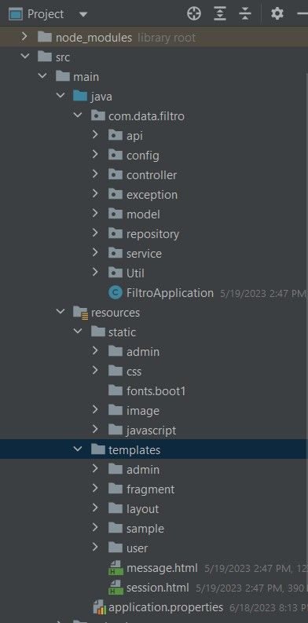
02 Cách tổ chức tài nguyên tĩnh và thư mục tĩnh trong SpringBoot
Bố cục tổng quát của Project Spring Boot:
Notes:
Hình bên trái là cấu trúc source code của 1 Project Spring Boot.
Chúng ta sẽ sử dụng Thymeleaf để làm phần giao diện.
Thư mục com.data.filtro là phần backend
Thư mục Resources là nơi lưu trữ những file thuộc frontend

Slide 7
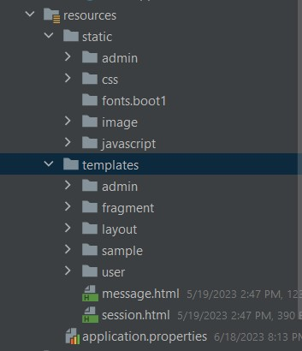
02 Cách tổ chức tài nguyên tĩnh và thư mục tĩnh trong SpringBoot
Thư mục tĩnh
Notes:
Hãy tập trung vào phần resources
Ta thấy có 2 thư mục tĩnh là static và templates.
Chức năng: Templates folder sẽ lưu những file tài nguyên HTML, trong đó có chứa những template hoặc bootstrap đã được nhúng trong đó
Static folder sẽ lưu những tài nguyên tĩnh còn lại như css, image, javascript, fonts chữ. Trong static folder cũng có những thư mục con, những thư mục này cũng được xem là thư mục tĩnh

Slide 8
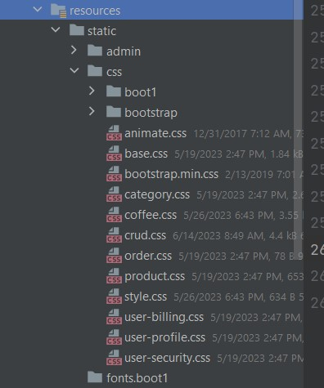
02 Cách tổ chức tài nguyên tĩnh và thư mục tĩnh trong SpringBoot
Tài nguyên tĩnh
Notes:
Trong các thư mục tĩnh sẽ các tài nguyên tĩnh hoặc các thư mục tĩnh khác.
Trong hình bên, ta thấy được thư mục tĩnh css sẽ lưu những tài nguyên tĩnh là các file css như category.css, crud.css. Những file css này sẽ được lưu trữ trên trình duyệt của người dùng khi người dùng truy cập vào ứng dụng web. Khi đó, mỗi khi load lại trang, thì chỉ những request api được gửi về backend, còn những file css này vẫn tồn tại trên máy client.

Slide 9
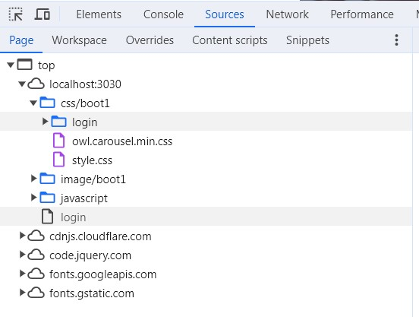
02 Cách tổ chức tài nguyên tĩnh và thư mục tĩnh trong SpringBoot
Tài nguyên tĩnh
Notes:
Trên browser, chúng ta có thể truy cập những file tài nguyên tĩnh này thông qua tab Sources trên Developer tool mà trình duyệt cung cấp.
Tương ứng với mỗi page mà browser truy cập thì sẽ có những file tài nguyên tĩnh liên quan đến page này sẽ hiển thị trên này.

Slide 10
03 Bảo mật khi quản lý tài nguyên tĩnh và thư mục tĩnh
1. Không lưu trữ thông tin nhạy cảm
2. Phân quyền truy cập
3. Quản lý file uploads
4. Content Security Policy (CSP)
Notes:
Khi quản lý static files và static folders trong ứng dụng web, việc đảm bảo tính bảo mật là quan trọng. Dưới đây là một số lưu ý về bảo mật:
Không lưu trữ thông tin nhạy cảm: Tránh lưu trữ thông tin nhạy cảm như tên người dùng, mật khẩu, thông tin tài khoản hoặc thông tin cá nhân trong thư mục static. Static files nên chứa chỉ dữ liệu công khai không đòi hỏi sự bảo mật cao.
Phân quyền truy cập: Đảm bảo rằng chỉ những người dùng được ủy quyền mới có thể truy cập và tải xuống các tệp tĩnh. Sử dụng cơ chế phân quyền và kiểm tra quyền truy cập trước khi cung cấp tệp.
Quản lý file uploads: Nếu ứng dụng cho phép người dùng tải lên tệp tĩnh, hãy thực hiện kiểm tra dữ liệu đầu vào (input validation) cẩn thận. Đảm bảo rằng người dùng không thể tải lên mã độc hại hoặc tệp lừa đảo.
Content Security Policy (CSP): Sử dụng Content Security Policy để hạn chế các nguồn tải xuống tệp tĩnh, tránh tiếp xúc với các trang web độc hại hoặc không đáng tin cậy.

Slide 11
03 Bảo mật khi quản lý tài nguyên tĩnh và thư mục tĩnh
5. Mã hóa kết nối
6. Xử lý lỗ hổng bảo mật
7. Kiểm tra tệp tĩnh
8. Quản lý phiên bản tệp
9. Cập nhật thường xuyên
Notes:
Mã hóa kết nối: Sử dụng HTTPS (SSL/TLS) để mã hóa kết nối giữa máy chủ và trình duyệt, đặc biệt khi truyền tải dữ liệu tới và từ thư mục static.
Xử lý lỗ hổng bảo mật: Đảm bảo ứng dụng của bạn đã cập nhật để loại bỏ các lỗ hổng bảo mật đã biết, như lỗ hổng traversal directory hoặc lỗ hổng Cross-Site Scripting (XSS) mà có thể tác động đến thư mục static.
Kiểm tra tệp tĩnh: Thực hiện kiểm tra chống mã độc hại (malware scanning) trên tệp tĩnh trước khi cho phép truy cập. Điều này có thể bao gồm việc sử dụng các công cụ chống mã độc hại để quét và loại bỏ tệp có khả năng chứa mã độc hại.
Quản lý phiên bản tệp: Nếu bạn có phiên bản tệp tĩnh (ví dụ: style-v1.css, script-v2.js), đảm bảo rằng bạn cập nhật URL trong mã nguồn HTML khi bạn cập nhật phiên bản tệp. Điều này giúp tránh việc người dùng tiếp tục sử dụng phiên bản cũ của tệp.
Cập nhật thường xuyên: Theo dõi và cập nhật các thư viện và frameworks liên quan đến quản lý static files để bảo vệ khỏi các lỗ hổng bảo mật mới.

Slide 12
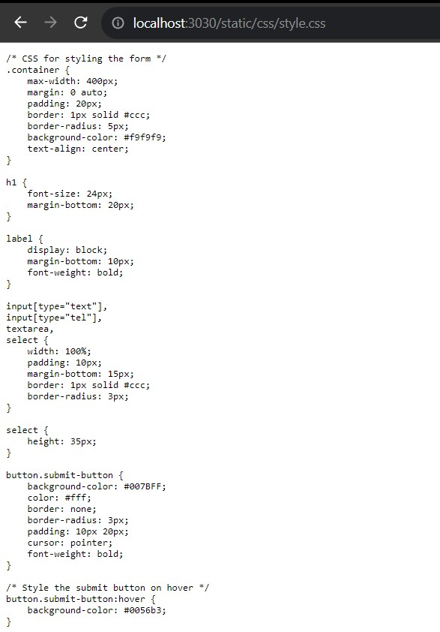
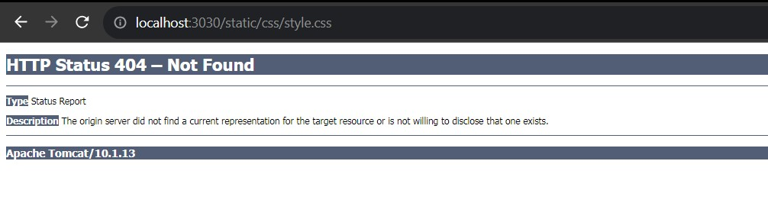
04 Cấu hình
Cấu hình đường dẫn thư mục mặc định
spring.resources.static-locations=/static/**
Notes:
Cấu hình này sẽ giúp cho người dùng có thể truy cập được nội dung của file tài nguyên tĩnh thông tin URL
/static/** là toàn bộ tài nguyên tĩnh trong thư mục tĩnh static sẽ được truy cập qua url

Slide 13
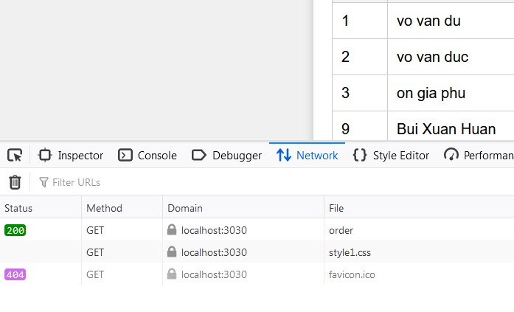
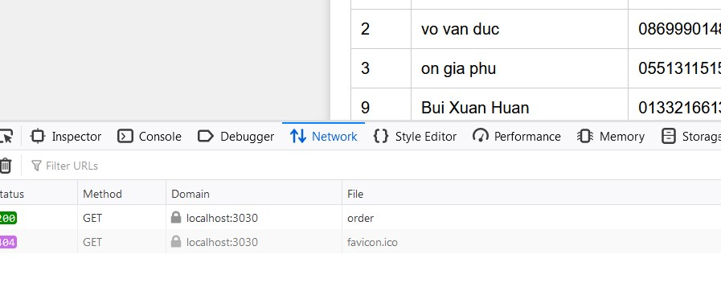
04 Cấu hình
Cấu hình cache tài nguyên
spring.web.resources.cache.period=600
Notes:
spring.web.resources.cache.period có thể được sử dụng để định rõ khoảng thời gian (đơn vị là giây) mà trình duyệt nên giữ tài nguyên trong bộ nhớ cache trước khi nó thử tải tài nguyên lại từ máy chủ.
Trong trường hợp spring.web.resources.cache.period=600, nó có nghĩa rằng tài nguyên sẽ được lưu trữ trong bộ nhớ cache của trình duyệt trong 600 giây (tương đương với 10 phút). Sau khoảng thời gian này, trình duyệt sẽ thử tải lại tài nguyên từ máy chủ.
Như trong ví dụ, nếu không cấu hình cache là 600 giây, thì cứ mỗi lần load lại trang sẽ là một lần gửi request yêu cầu file style1.css.
Còn nếu cấu hình cache là 600 giây, thì lần load đầu tiên, trình duyệt tiến hành lưu file tài nguyên tĩnh style1.css vào cache thời gian 10 phút. Nên lần load thứ 2 không có load lại file tài nguyên tĩnh này.
Nhóm đã thử trên trình duyệt Google Chrome nhưng không được bởi vì cấu hình của trình duyệt. Còn firefox thì được

Slide 14
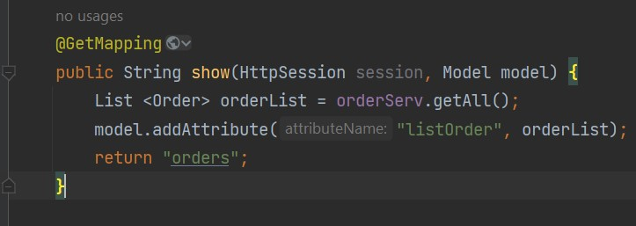

04 Cấu hình
Cấu hình với Thymeleaf
spring.thymeleaf.prefix=classpath:/templates/
spring.thymeleaf.suffix=.html
spring.thymeleaf.mode=HTML
spring.thymeleaf.cache=false
Notes:
spring.thymeleaf.prefix=classpath:/templates/: Đây là đường dẫn tới thư mục chứa các tệp mẫu Thymeleaf. Cấu hình này nói cho Spring Boot rằng các tệp mẫu Thymeleaf được lưu trữ trong thư mục /templates/ trong nguồn chính của ứng dụng. Thymeleaf sử dụng đường dẫn này để tìm các tệp mẫu khi chúng được tham chiếu trong mã HTML hoặc trong controller.
spring.thymeleaf.suffix=.html: Đây là phần mở rộng của các tệp mẫu Thymeleaf. Trong trường hợp này, nó là .html. Khi bạn tham chiếu đến một trang mẫu trong mã HTML hoặc trong controller, Thymeleaf sẽ thêm phần mở rộng này vào tên tệp mẫu. Ví dụ: Nếu bạn tham chiếu đến mypage, Thymeleaf sẽ tìm mypage.html trong thư mục được chỉ định bởi spring.thymeleaf.prefix.
spring.thymeleaf.mode=HTML: Đây xác định chế độ mà Thymeleaf sử dụng để xử lý các tệp mẫu. Cấu hình này đặt chế độ thành HTML, cho biết rằng Thymeleaf sẽ xử lý các tệp mẫu như tệp mã HTML chuẩn.
spring.thymeleaf.cache=false: Điều này có nghĩa là nếu bạn thay đổi nội dung của mypage.html và lưu lại, những thay đổi này sẽ không được áp dụng ngay lập tức khi bạn làm trang web. Thay vào đó, bạn có thể cần khởi động lại ứng dụng để cập nhật thay đổi.
Trong ví dụ trên, sau khi controller show trả về chuỗi “orders”. Đây chính là tệp mẫu. Vì đã cấu hình suffix là html nên controller này sẽ trả về chuỗi “orders.html”. Sau đó, spring sẽ đi vào thư mục tĩnh templates để tìm file này và render nó theo mode HTML

Slide 15
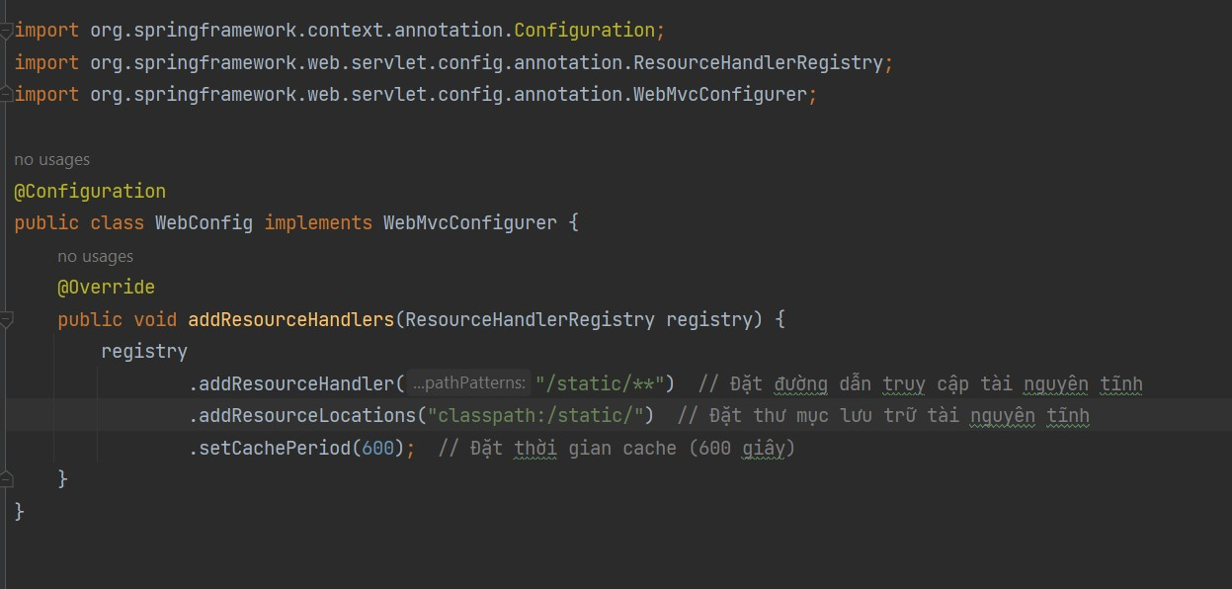
04 Cấu hình
Cấu hình Spring @Configuration
Notes:
Thay vì cấu hình trong file Properties, ta có thể sử dụng WebMvcConfigure để cấu hình những tài nguyên tĩnh và thư mục tĩnh. Lưu ý là khi cấu hình trong file properties sẽ có độ ưu tiên cao hơn so với sử dụng WebMvcConfigurer

Slide 16
04 Cấu hình
Cấu hình Spring @Configuration
@Configuration: là một chú thích (annotation) trong Spring Framework, được sử dụng để đánh dấu một lớp Java như là một lớp cấu hình.
WebMvcConfigurer: được sử dụng để cấu hình và tùy chỉnh các thành phần liên quan đến quản lý MVC (Model-View-Controller) trong ứng dụng web Spring
ResourceHandlerRegistry: được sử dụng để cấu hình và đăng ký các trình quản lý tài nguyên tĩnh trong ứng dụng web Spring
Notes:
@Configuration là một chú thích (annotation) trong Spring Framework, được sử dụng để đánh dấu một lớp Java như là một lớp cấu hình. Lớp cấu hình chứa cấu hình cho ứng dụng Spring, và nó có thể chứa các phương thức để định nghĩa các bean, cấu hình tài nguyên, và thực hiện các cấu hình khác cho ứng dụng.
WebMvcConfigurer là một giao diện trong Spring Framework, được sử dụng để cấu hình và tùy chỉnh các thành phần liên quan đến quản lý MVC (Model-View-Controller) trong ứng dụng web Spring. Thông qua WebMvcConfigurer, bạn có thể thực hiện các tùy chỉnh liên quan đến xử lý yêu cầu HTTP, quản lý tài nguyên tĩnh, xử lý lỗi, và nhiều cấu hình khác trong ứng dụng web của bạn.
ResourceHandlerRegistry là một lớp trong Spring Framework và là một phần của giao diện WebMvcConfigurer. Nó được sử dụng để cấu hình và đăng ký các trình quản lý tài nguyên tĩnh trong ứng dụng web Spring. Trong ngữ cảnh phát triển ứng dụng web, trình quản lý tài nguyên tĩnh giúp quản lý và phục vụ các tài nguyên như hình ảnh, CSS, JavaScript và các tệp tĩnh khác.

Slide 17
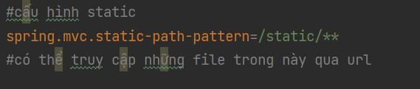
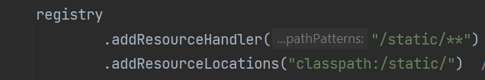
04 Cấu hình
Cấu hình Spring @Configuration
Notes:
Thay vì sử dụng spring.mvc.static-path-pattern=/static/** trong file application.properties, ta có thể cấu hình trong file có annotation @Configuration bằng các phương thức addResourceHandler để đặt đường dẫn truy cập tài nguyên tĩnh và phương thức addResourceLocations để đặt thư mục lưu trữ tài nguyên tĩnh

Slide 18
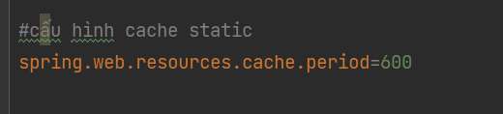
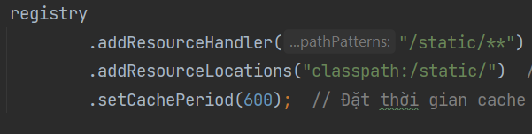
04 Cấu hình
Cấu hình Spring @Configuration
Notes:
Tương tự, trong application properties, ta cấu hình theo spring.web.resources.cache.period=600 giây thì trong @Configuration, ta có thể set giá trị cho trường Cache Period là 600 trong đối tượng Registry.

Slide 19
04 Demo
Tạo bố cục quản lý các tài nguyên tĩnh
Cấu hình theo file Application.properties
Cấu hình theo spring Configuration
Test khi upload file

Slide 20
THANKS!

